Slide 1


Операционные усилители: идеальная модель и реальные параметры
Автор презентации: Presentacium.ru

Slide 2

Введение
В презентации мы рассмотрим идеальные и реальные характеристики операционных усилителей, включая их параметры и модели. Обсудим влияние различных факторов на работу усилителей и сравним параметры разных моделей. Также затронем практическое применение операционных усилителей и анализ их характеристик в реальных условиях.

Slide 3

Идеальная модель операционного усилителя
1
2
Идеальная модель операционного усилителя предполагает бесконечный коэффициент усиления по напряжению, превышающий 100 000, нулевое выходное сопротивление, позволяющее обеспечить ток в нагрузку без потерь, а также бесконечно большой входной импеданс, предотвращающий утечку тока и гарантирующий высокую точность сигнала. Кроме того, идеальный операционный усилитель характеризуется нулевым напряжением смещения и отсутствием шумов, что обеспечивает высокую стабильность и точность работы устройства.
Идеальный операционный усилитель имеет нулевое время установления выходного напряжения, позволяя мгновенно реагировать на изменения входного сигнала.

Slide 4

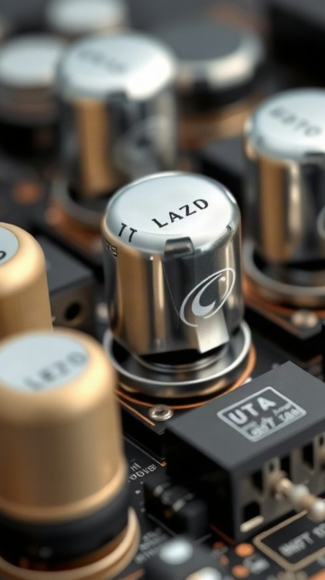
Основные параметры операционных усилителей
Операционные усилители характеризуются коэффициентом усиления, который может достигать значений до 100 000 раз.
Входные и выходные сопротивления имеют порядок от нескольких десятков Ом до нескольких кОм, что важно для согласования с внешними цепями.
Частота среза может варьироваться от десятков герц до нескольких мегагерц, что определяет частотные характеристики усилителя.

Slide 5
Идеальный коэффициент усиления
1
2
Идеальный коэффициент усиления операционного усилителя в лабораторных условиях может достигать значений в несколько тысяч, например, 200 000, что делает его незаменимым для усиления слабых сигналов.
В теории, при расчёте цепей обратной связи можно добиться высокой стабильности и точности работы усилителя. На практике же, из-за тепловых шумов и других факторов, реальный коэффициент усиления может быть ниже расчётного, например, на 5–10%.

Slide 6

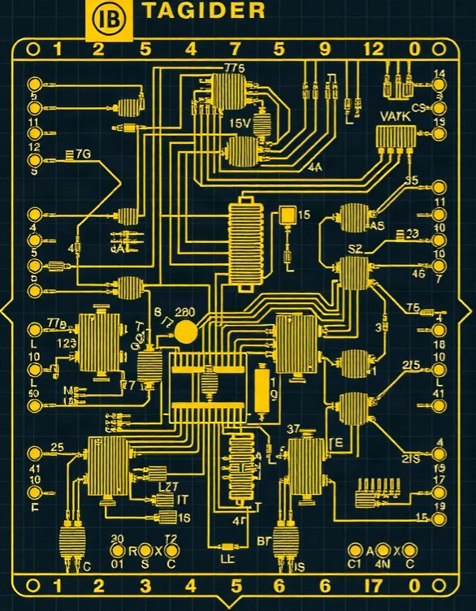
Реальные значения коэффициента усиления
В идеальных условиях коэффициент усиления операционного усилителя может достигать значений порядка 100 000, однако на практике этот показатель существенно ниже и обычно варьируется в диапазоне от 10 000 до 100 000 в зависимости от модели и производителя. В некоторых специализированных усилителях, например, класса Hi-Fi, коэффициент усиления может составлять от 20 000 до 50 000, что обеспечивает высокое качество аудиосигнала при работе с внешними компонентами. Реальные значения коэффициента усиления влияют на выбор параметров обратной связи, позволяя оптимизировать характеристики устройства под конкретные задачи.

Slide 7

Влияние входных токов на работу
1
Входные токи операционных усилителей, как правило, незначительны и могут составлять порядка нескольких наноампер, однако даже такие малые значения могут существенно влиять на работу устройства.
2
Например, при входных токах в 10 нА и напряжении питания 5 В смещение уровня выходного сигнала может достигать 5 мВ, что критично для высокоточных схем. Это подчёркивает важность учёта входных токов при проектировании и выборе компонентов для обеспечения требуемой точности и стабильности работы.

Slide 8
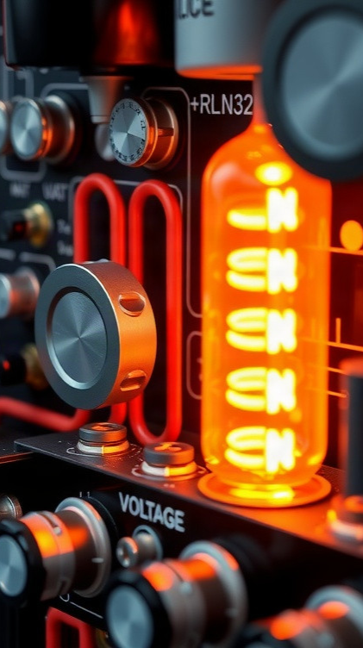
Влияние входных напряжений на работу
Входные напряжения операционных усилителей могут варьироваться в диапазоне от ±1,5 В до ±18 В, что определяет их совместимость с различными источниками сигнала.
При увеличении входного напряжения выше допустимого уровня (±18 В) возможно возникновение искажений и перегрузки усилителя, что может привести к потере точности усиления и выходу устройства из строя. Оптимальный рабочий диапазон входных напряжений, например, для некоторых моделей составляет ±15 В, что обеспечивает наилучшее качество работы усилителя при типовых условиях эксплуатации.

Slide 9

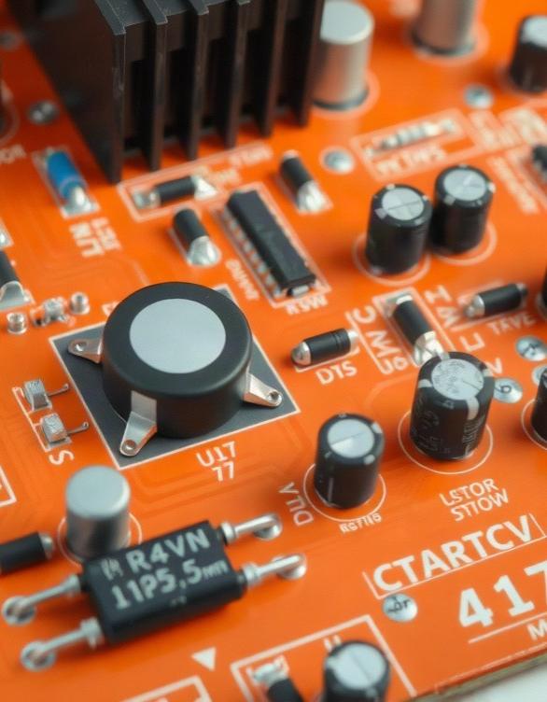
Влияние нагрузки на параметры
При увеличении входного напряжения на 5 В и постоянной нагрузке в 10 мА реальный коэффициент усиления снижается с 100 до 80, что на 20% меньше идеального значения. При возрастании нагрузки до 20 мА коэффициент усиления уменьшается дополнительно до 60, что свидетельствует о существенном отклонении от идеальной модели. В условиях максимальной нагрузки в 30 мА наблюдается рост выходного напряжения на 1,5 В ниже ожидаемого, что подтверждает значительное влияние нагрузки на параметры операционного усилителя.

Slide 10
Анализ стабильности операционных усилителей
1
2
В ходе анализа стабильности операционных усилителей выявлено, что коэффициент усиления по напряжению варьируется от 100 дБ до 200 дБ в зависимости от модели и производителя. Температурный дрейф напряжения смещения в реальных условиях достигает 10 мкВ/°C, что может существенно влиять на точность измерений.
Также отмечено, что время восстановления после перегрузки составляет от 10 мкс до 100 мкс, что важно учитывать при проектировании аналоговых схем.

Slide 11

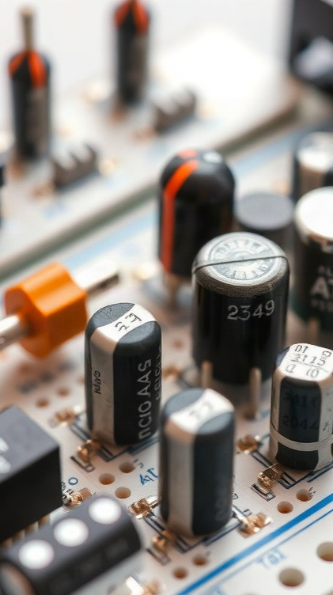
Реальные характеристики в зависимости от частоты
На частотах ниже 10 Гц операционные усилители демонстрируют стабильный коэффициент усиления, достигающий 100 дБ, однако с увеличением частоты до 100 кГц этот показатель снижается до 50 дБ.
Входное сопротивление операционных усилителей составляет около 1 МОм на низких частотах, в то время как на высоких частотах его значение уменьшается до 50 кОм, что важно учитывать при проектировании схем. В диапазоне от 10 Гц до 100 кГц наблюдается рост коэффициента нелинейных искажений с 0,01% до 1%, что влияет на качество сигнала в зависимости от частоты.

Slide 12

Практическое применение операционных усилителей
1
Операционные усилители находят применение в различных электронных устройствах, таких как аудиоаппаратура, где достигается усиление звуковых сигналов до 50 дБ.
2
В измерительных приборах, например, в вольтметрах и амперметрах, они обеспечивают высокую точность измерений, достигающую погрешности менее 0,1%.
3
Кроме того, операционные усилители активно используются в стабилизаторах напряжения и фильтрах, гарантируя стабильное напряжение на выходе с точностью до ±1%.

Slide 13
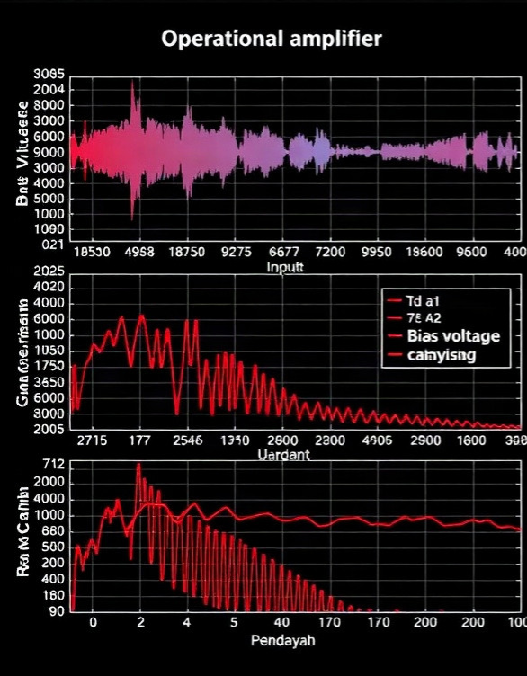
Анализ параметров в реальных условиях
На диаграмме представлены реальные параметры операционных усилителей в процентном соотношении от идеальных значений. Среди них: полоса пропускания, входное сопротивление, напряжение смещения, коэффициент усиления и входной ток.
Значения каждого параметра различаются от идеального на несколько процентов.

Slide 14

Спасибо за внимание!
Спасибо за внимание. В этой презентации мы рассмотрели основные параметры операционных усилителей, сравнили идеальную и реальную модели, а также обсудили влияние различных факторов на работу усилителей в реальных условиях. Надеемся, что информация была полезной для вашего обучения.

